Slide 1
数字信号处理实验
授课老师：朱钰莹
单 位：通信工程学院
邮 箱：yuyingzhu@hdu.edu.cn

Slide 2
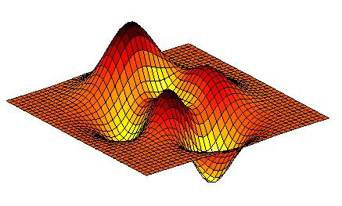
第7讲 IIR数字滤波器设计
IIR数字滤波器设计原理
IIR数字滤波器设计步骤
冲激响应不变法

Slide 3
设计原理
7.1 IIR数字滤波器设计原理
IIR数字滤波器设计的最终目的是寻找合适的H(z)以满足要求的幅频特性。
对于IIR数字滤波器，通常采用模拟滤波器设计技术来实现IIR数字滤波器的设计，即先得到满足设计目的的模拟滤波器系统函数H(s)，再通过数字化方法得到H(z)。

Slide 4
设计步骤
7.2 IIR数字滤波器设计步骤
步骤1：确定IIR数字滤波器性能指标。
步骤2：根据要求选择适当的数字化方法，确定对应的模拟滤波器性能指标。
步骤3：选取合适的模拟原型滤波器，得到满足设计的H_{an}(s)。
步骤4：采用频率转换得到满足设计的H_{a}(s)。
步骤5：利用步骤2中选好的数字化方法，得到IIR数字滤波器。

Slide 5
步骤2
7.2 IIR数字滤波器设计步骤
冲激响应不变法中，模拟角频率Ω和数字角频率 ω 的变换关系为：
ω = Ω T
可见模拟角频率 Ω 和数字角频率 ω 呈线性关系。
因此，在采用冲激响应不变法设计IIR数字滤波器时，步骤2中确定模拟滤波器的性能指标时，应根据上式求得对应指标。

Slide 6
步骤3~4
7.2 IIR数字滤波器设计步骤
由性能指标求H_{a}(s) 。
由N，直接查表得H_{an}(s)。
去归一化，

Slide 7
步骤5
7.2 IIR数字滤波器设计步骤
冲激响应不变法的基本原理：从模拟滤波器的单位冲激响应h_{a}(t)出发，将模拟滤波器的单位冲激响应h_{a}(t)加以等间隔抽样，使数字滤波器的单位冲激响应h(n)逼近模拟滤波器的单位冲激响应h_{a}(t)，即h(n)等于h_{a}(t)的抽样值乘以T，即满足：
h(n) = T h_{a}(nT)
T为抽样周期。

Slide 8
步骤5
7.2 IIR数字滤波器设计步骤
假设H_{a}(s)是h_{a}(t)的拉氏变换，H(z)是h(n)的Z变换，则冲激响应不变法的实现流程为：
H_{a}(s) → h_{a}(t) → h(n) → H(z)
假设H_{a}(s)可展开成部分分式：
根据冲激响应不变法的流程，可得IIR数字滤波器
的系数函数为：

Slide 9
相关函数
7.2 IIR数字滤波器设计步骤
步骤3：[N, Wn]=buttord(Wp,Ws, Rp, Rs, 's');
模拟巴特沃斯滤波器阶数选择函数。Wp, Ws分别是模拟滤波器的通带截止频率和阻带截止频率；Rp, Rs分别表示通带允许最大衰落和阻带允许最小衰减；'s'表示此时计算对象是模拟滤波器。输出参数N表示巴特沃斯低通原型滤波器阶数；Wn表示3 dB截止频率Ω_{c}。
步骤4：[B, A]=butter(N,Wn, 's');
设计N阶巴特沃斯低通模拟滤波器函数。B, A表示设计的滤波器传递函数H_{a}(s)的分子分母多项式系数向量。

Slide 10
相关函数
7.2 IIR数字滤波器设计步骤
步骤5：[Bz, Az]=impinvar(B, A, Fs);
冲激响应不变法函数。Bz, Az表示通过冲激相应不变法得到的数字滤波器系统函数H(z)的分子分母多项式系数向量。

Slide 11
IIR数字滤波器的实现
7.2 IIR数字滤波器设计步骤
例1：用冲激响应不变法，设计一个巴特沃斯数字低通滤波器，要求通带频率低于100Hz时，允许幅度误差在1 dB之内；频率大于150Hz的阻带内，衰减大于15dB。抽样周期T = 1ms。
clc; clear; close all;
T = 0.001; fc =1/T; %抽样频率
ap=1; as=15; fp = 100; fs = 150; %数字滤波器的技术指标要求
wp = 2*pi*fp/fc; %数字滤波器通带截止频率
ws = 2*pi*fs/fc; %数字滤波器阻带截止频率
% * * * * *采用冲激响应不变法* * * * *
%要求数字滤波器技术指标转化成模拟滤波器技术指标
Wanp = wp*fc; %通带截止频率
Wans = ws*fc; %阻带截止频率
%设计模拟滤波器阶数和截止频率
[N,Wanc]=buttord(Wanp,Wans,ap,as,'s');
[b,a]=butter(N,Wanc,'s'); %设计模拟滤波器系统函数Ha(s)
[B1,A1]=impinvar(b,a,fc); %用冲激响应不变法设计数字滤波器系统函数Hz
[H1,w1]=freqz(B1,A1,'whole'); %求数字滤波器的频率响应
figure(1);
plot(w1*fc/2/pi,20*log10(abs(H1)));
xlabel('频率 Hz'); ylabel('幅值 (dB)');
title('冲激响应不变法设计的低通数字滤波器');

Slide 12
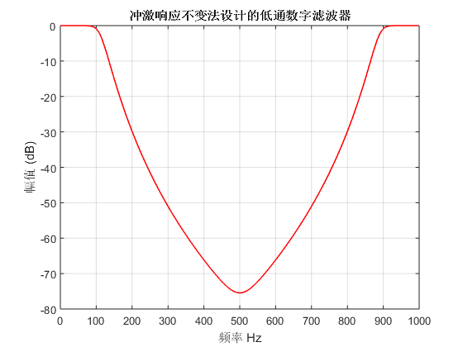
IIR数字滤波器的实现
7.2 IIR数字滤波器设计步骤
例1：

Slide 13
总结
IIR数字滤波器设计
冲激响应不变法
[N, Wn]=buttord(Wp,Ws, Rp, Rs, 's')
[B, A]=butter(N,Wn, 's')
[Bz, Az]=impinvar(B, A, Fs)
[H, w]=freqz(Bz, Az, 'whole')

Slide 14
操作验收习题
7.1 设计低通数字滤波器，要求通带内频率低于0.2π rad时，允许幅度误差在1 dB之内；频率在0.3π到π之间的阻带衰减大于10dB。试采用巴特沃斯模拟滤波器进行设计，用冲激响应不变法进行转换，采样间隔T = 1ms。

Slide 15
实验报告作业题和思考题
实验报告作业题：
7.1 设计低通数字滤波器，要求通带内频率低于0.2π rad时，允许幅度误差在1 dB之内；频率在0.3π到π之间的阻带衰减大于10dB。试采用巴特沃斯模拟滤波器进行设计，用冲激响应不变法进行转换，采样间隔T = 1ms。
思考题：用冲激响应不变法设计的滤波器的优缺点分析

Slide 16
感 谢 聆 听！

